Slide 1
Anatomi Iklan
Pertemuan 12

Slide 2
Introduction
Anatomi iklan merupakan struktur yang terdapat di dalam sebuah iklan cetak yang terdiri dari :
Logo
Headline
Sub headline
Tubuh iklan (Ad body text)
Flash
Slogan
Ilustrasi
Banner
Warna
Closer

Slide 3

Logo/Brand/Nama Perusahaan
Logo adalah tanda bagi merek dagang. Logo merupakan identitas perusahaan atau produk dalam bentuk visual.

Slide 4
HEADLINE
Headline Ibarat wajah manusia.
Bila wajah seseorang tampil menarik maka akan menarik perhatian orang lain.
Headline berfungsi untuk menarik perhatian awal pembaca
Ciri-ciri :
Tulisan menonjol
Umumnya kalimat pendek, bahkan satu kata saja atau 1 huruf
Berisi kalimat persuasive dan bisa juga provokatif

Slide 5

HEADLINE

Slide 6
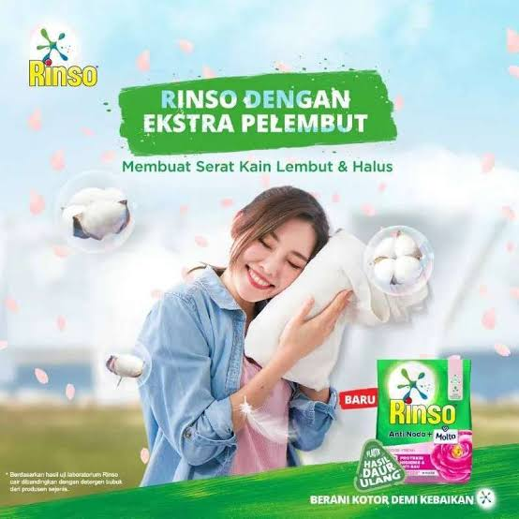
SUB HEADLINE
Fungsi untuk mempertahankan perhatian yang telah di peroleh dari audience setelah mereka membaca judul.
Sub judul terlalu panjang menyebabkan audience malas membaca kelanjutannya dan melihat bagian yang lain.

Slide 7
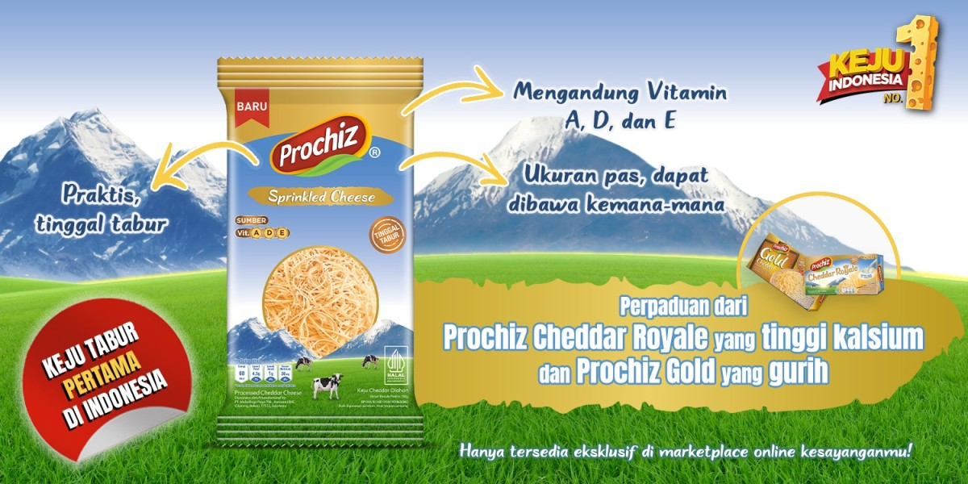
TUBUH IKLAN (AD BODY TEXT)
Tubuh Iklan = Ad Body Copy = Ad Body Text.
merupakan uraian pesan yang lebih detil di bandingkan ad sub headline.

Slide 8
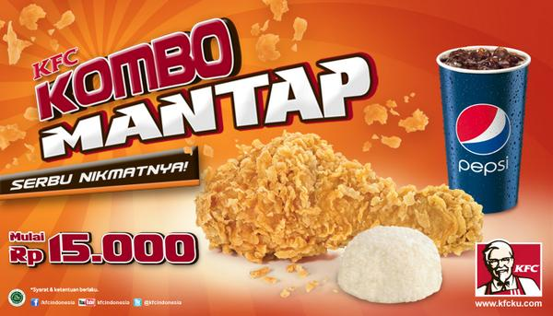
FLASH
Flash bagian dari iklan yang berfungsi untuk menonjolkan sebagian pesan. Flash biasanya mencantumkan 2 atau 3 kata saja.
FLASH

Slide 9
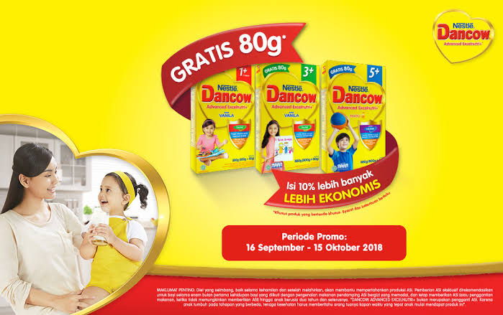
BANNER
Bagian dari iklan yang berbentuk dua garis parallel berbentuk semacam pita memanjang, di dalamnya terdapat pesan tertentu dengan berbagai macam variasinya.
Terkadang di beri warna penuh (blok)

Slide 10
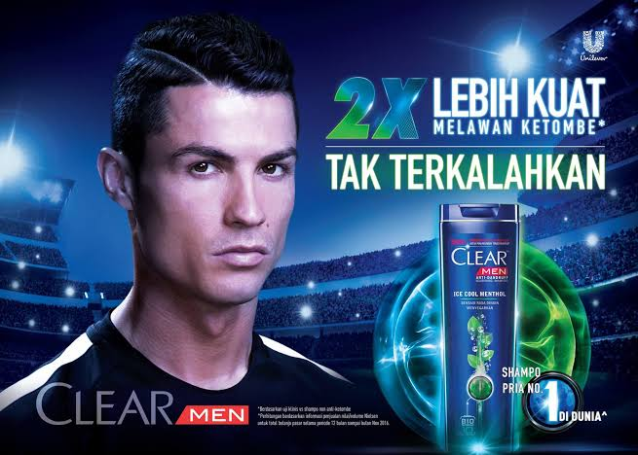
Visual
Merupakan gambar bentuk seperti Foto produk, model atau objek lainnya.
Fungsi :
Menambah daya tarik iklan
Menjelaskan pesan yang di sampaikan secara tertulis
Menjabarkan atau mendeskripsikan pesan
Menguatkan pesan
Menegasskan pesan
Meningkatkan daya impresi dan persuasi iklan pada khalayak
Foto Model
Foto Produk

Slide 11
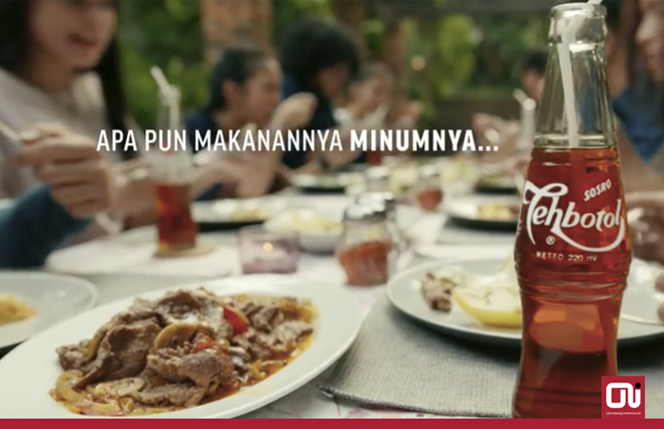
SlOGAN /TAGLINE
Merupakan motto dipakai sebagai ekspresi ide atau tujuan yang mudah diingat dan mengandung arti khusus.
Misalnya :
Apapun makanannya, minumannya Teh Botol Sosro
Yamaha Semakin Di Depan

Slide 12

Slogan/ Tagline

Slide 13
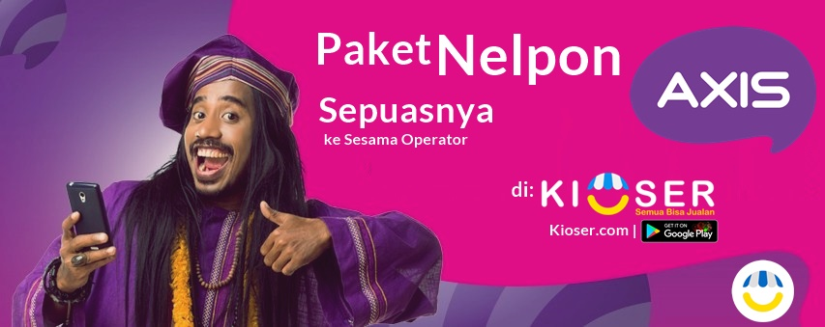
WARNA
Warna di yakini mempunyai dampak psikologis terhadap manusia. Dampak tersebut dapat di pandang dari berbagai macam aspek, baik panca indera aspek budaya dll.

Slide 14

CLOSING
Penutup iklan
Misal : Nomor Telepon, Alamat dan Logo Halal untuk makanan.
CLOSING

Slide 15
Ciri Khas Teks Iklan & Contoh

Slide 16
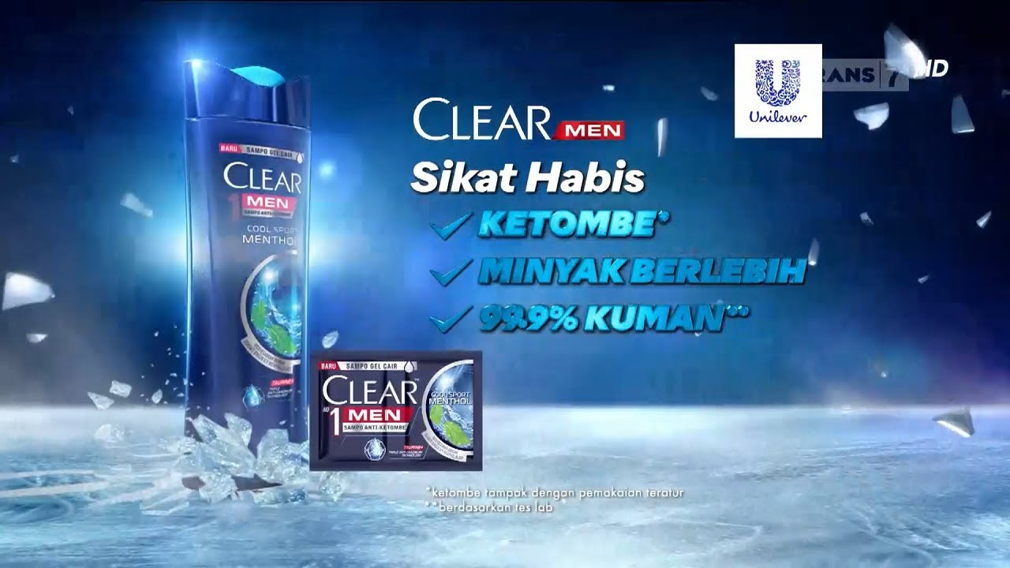
Kalimat Persuasif
Mengandung kalimat atau bahasa yang merayu target audience
Contoh :
Sepanas apapun cuacanya, bebas ketombe sepanjang hari.

Slide 17
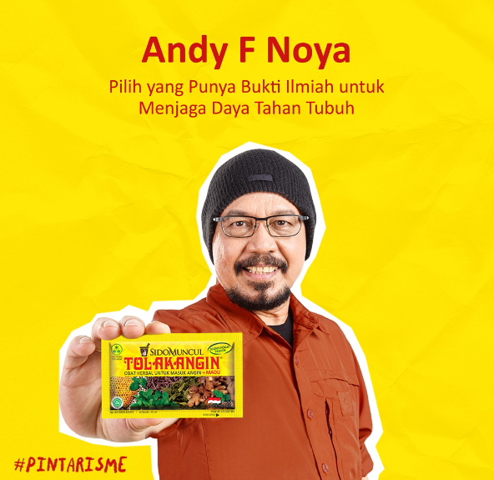
Kalimat slogan
Menngandung slogan yang dibuat semenarik mungkin dan mudah diingat masyarakat. Biasanya slogan terdiri dari empat hingga lima kata yang simpel dan kreatif.
Contoh :
Orang pintar minum Tolak Angin

Slide 18
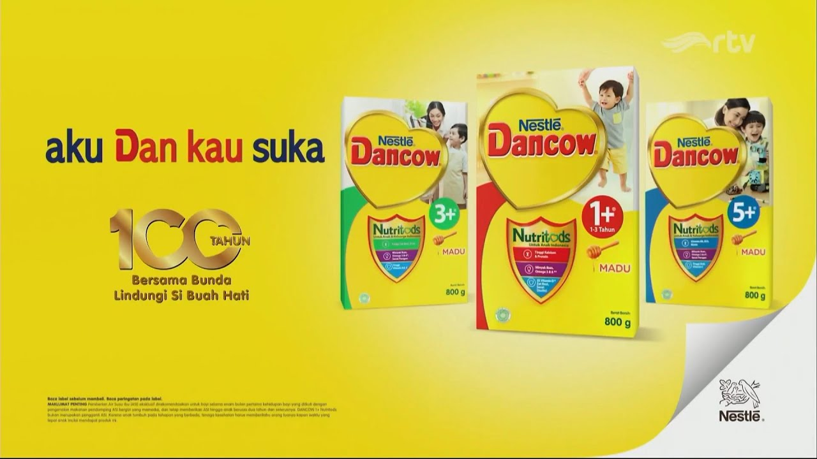
Subyek Orang Pertama
Teks iklan harus menggunakan subyek orang pertama untuk menggantikan pihak atau pelaku pemasang iklan. Biasanya subyek orang pertama diganti menjadi kami, saya, atau aku.
Contoh :
Aku dan Kau – Aku Dancow

Slide 19

Sajian non-verbal
Mengandung ilustrasi/gambar yang unik dan membekas di ingatan audience.

Slide 20
Tugas 3 atau Final Tugas
Rancanglah iklan komersil produk UMKM dengan ketentuan sebagai berikut :
Berisi copywriting yang menarik sesuai dengan esensi dari copywriting.
Diawali dengan pembuatan brief iklan lengkap dengan klasifikasi target audience.
Sesuai dengan anatomi atau struktur iklan.
Memiliki ciri khas teks iklan, sesuai penjelasan yang telah dijabarkan.
Visual bisa menggunakan foto atau ilustrasi (Gambar).
Iklan dirancang untuk kebutuhan promosi Instagram = 1080 x 1080 pixel
Proses pembuatan tugas meliputi tahap :
- Analisis SWOT, brief dan naskah iklan (Konsep Iklan).
- Proses Desain jika konsep sudah disetujui
- Review tugas sampai sesuai konteks mata kuliah copywriting.
Tugas dikumpulkan pada pertemuan ke 15 dan merupakan tugas wajib yang
menentukan nilai perkuliahan.

Slide 21


Slide 22
